Slide 1
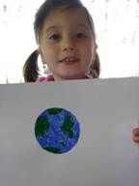
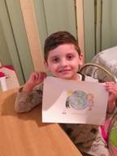
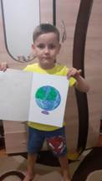
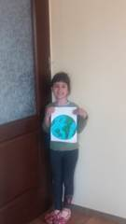
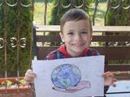
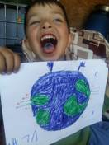
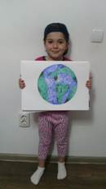
Grupa mijlocie A – “Voiniceii”
Tema “Vietuiţoarele apelor” 27 -30 Aprilie 2020
LUNI, 27 APRILIE 2020: Prima zi a săptămânii a fost dedicată Planetei Albastre!
Copiii vor viziona un clip video de pe Youtube Povestea Pământului (https://www.youtube.com/watch?v=yPlf-9evGLI) şi fişa de lucru a constat într-un desen “Planeta albastră”. Nu am omis igiena mâinilor şi deprinderea de a bea apă.

Slide 2
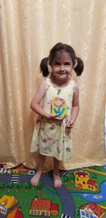
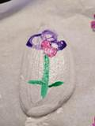
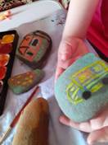
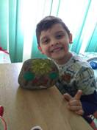
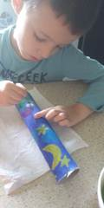
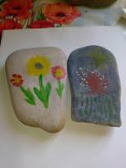
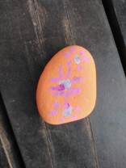
MARŢI, 28 APRILIE 2020: “Am descoperit comorile apelor- pestişorii! “
Copiii vor audia un cântecel vesel, “Peştişorul auriu “(https://www.youtube.com/watch?v=N6Ie6r-Osus) şi am pietre pictate.
Nu am omis : igiena mâinilor şi “Apă zilnic consumăm, sănătoşi şi veseli să fim”!
MIERCURI, 29 APRILIE 2020: “Protejăm apele! “(educaţie pentru societate-ecologică)
Copiii vor viziona clipul „Peştii -Film educativ pentru preşcolari”(https://www.youtube.com/watch?v=vn9XEcgTXm4).
Nu am omis : igiena mâinilor şi „Apa nu o risipim, ci o economisim”!( deprinderea de economisi apă).
Recomandări: exerciţii fizice, respectarea orelor de odihnă şi a celor trei mese principale!
29 Aprilie celebrăm Ziua Internaţională a Dansului, iar mişcarea se va face în paşi de dans! Vă propun să realizaţi o înregistrare, cu paşii de dans, conform https://www.youtube.com/watch?v=Xo_qxCAvJn8.
Fişa de lucru va consta într-un desen, al lui Picurici, un strop de apă!

Slide 3
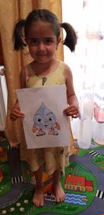
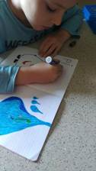
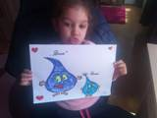
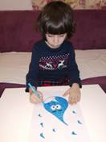
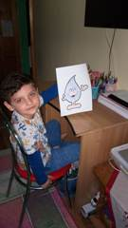
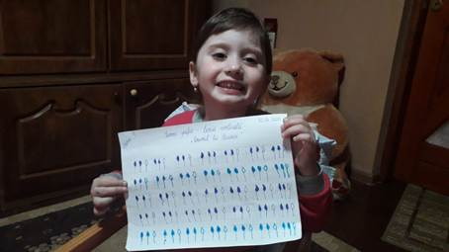
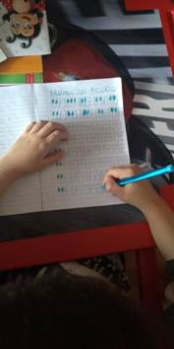
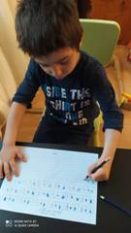
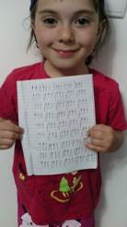
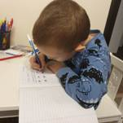
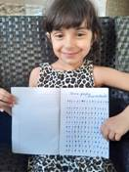
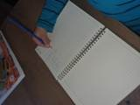
JOI, 30 APRILIE 2020: “Apa - prietena mea! “ Copii vor audia poezia „Apa-i prietena mea” de Mihaela Tekles. Vă propun ghicitori despre peşti şi despre apă (sub diferite forme- circuitul apei în natură)! Nu am omis : igiena mâinilor şi „Apă zilnic consumăm, sănătoşi şi veseli să fim”!( deprinderea de economisi apă). Recomandări: exerciţii fizice, respectarea orelor de odihnă şi a celor trei mese principale! Fişa de lucru va consta în exersarea liniei verticale, semne grafice. “Drumul lui Picurici”!

